Slide 1
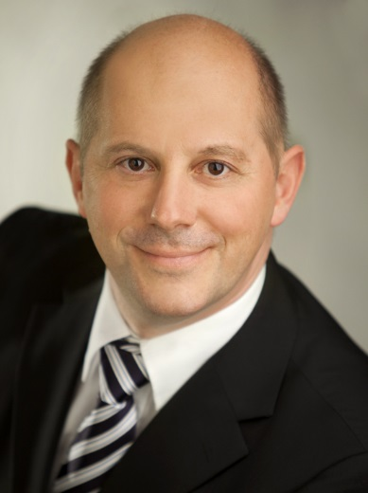
Elternsprechtag
Abteilungsvorstand
Dr. Hannes SAUERZOPF

